Slide 1


PHÒNG GIÁO DỤC VÀ ĐÀO TẠO QUẬN LONG BIÊN
TRƯỜNG MẦM NON GIA THƯỢNG
PHÁT TRIỂN VẬN ĐỘNG
ĐỀ TÀI: CHẠY 15M TRONG VÒNG 10 GIÂY
TRÒ CHƠI: LỘN CẦU VỒNG
LỨA TUỔI: 4-5 TUỔI
NGƯỜI DẠY: NGUYỄN THỊ HUẾ
THỜI GIAN: 20-25 PHÚT
Năm học 2021-2022

Slide 2

I. Mục đích – Yêu cầu
Kiến thức
- Trẻ biết các bước thực hiện chạy 15m và biết cách chơi trò chơi “Lộn cầu vồng”
2. Kỹ năng
- Phát triển cơ chân, cơ tay, và các tố chất vận động nhanh nhẹn mạnh mẽ.
- Khả năng vận động theo nhịp điệu
3. Thái độ
- Trẻ hứng thú tham gia tiết học.

Slide 3

II. Chuẩn bị
1. Đồ dùng của cô:
- Giáo án điện tử
Bảng tương tác, que chỉ
Mặt sàn bằng phẳng.
Băng nhạc, xắc xô
2. Đồ dùng của cháu:
- Trang phục phù hợp với thời tiết, gọn gàng, thoải mái.

Slide 4

III. Cách tiến hành
1. Ổn định tổ chức
Cô giới thiệu hội thi “Bé khỏe bé ngoan”

Slide 5


2. Phương pháp, hình thức tổ chức
A, Khởi động
Đi vòng tròn các kiểu chân: đi thẳng, đi bằng mũi chân, đi thường, đi bằng gót chân, đi thường, chạy chậm, chạy nhanh, chạy chậm dần, đi thường, về hàng tập BTPTC.

Slide 6
B, Trọng động
BTPTC:
Tay: Đưa 2 tay lên cao, ra phía trước (4L x 4N)
Bụng: Quay sang trái, sang phải (4L x 4N)
Chân: Ngồi xổm, đứng lên (6L X 4N)
Bật: Tiến lên trước (4L x 4N)

Slide 7

* VĐCB: Chạy 15m trong khoảng 10 giây
Cô làm mẫu:
Lần 1: Không giải thích
Lần 2: Cô phân tích: TTCB, đứng chân trước chân sau, thân người hơi ngả về phía trước để lấy đà, khi có hiệu lệnh chạy chân nhắc cao, chạm đất bằng nữa đầu bàn chân khuỷu tay hơi gập lại đánh nhịp nhàng cùng với nhịp của chân, đầu không cúi mắt nhìn thẳng về phía trước.

Slide 8

Mời 2 trẻ lên làm mẫu
Lớp thực hiện 2 lần ( cô chú ý sửa sai cho trẻ sau mỗi lần trẻ thực hiện động tác).

Slide 9
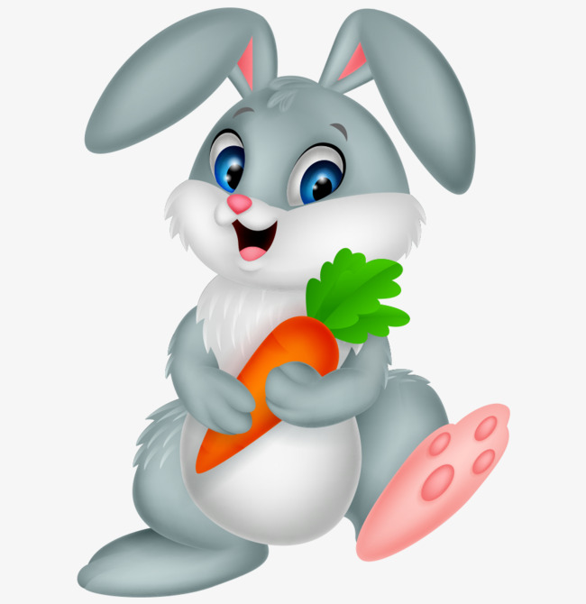
Trò chơi:Lộn cầu vồng
- Cách chơi: Từng cặp trẻ đứng đối mặt nhau, tay cầm tay nhau rồi vừa đọc bài đồng dao vừa vung tay sang 2 bên theo nhịp lời đồng dao

Slide 10

Hồi tĩnh
Trẻ làm chim bay cò bay đi lại nhẹ nhàng quanh lớp

Slide 11

Kết Thúc
Cô khen ngợi và động viên trẻ

